Slide 1
Lernbereich III Natur- und Gesellschaftswissenschaften Sachunterricht
Fachschaft Lehramt GHR
Modulplan, Euer erstes Semester,
die Anmeldung zu den Veranstaltungen
& mehr…
Notes:
Kira & Wiebke

Slide 2
Der Sachunterricht als Drittfach
Der Sachunterricht setzt sich aus acht Bezugsdisziplinen aus Gesellschafts- und Naturwissenschaften zusammen.
Im Verlauf eures Studiums werdet ihr daher Veranstaltungen zur Didaktik des Sachunterrichts, sowie zu den verschiedenen oben aufgeführten Bezugsdisziplinen belegen.

Slide 3
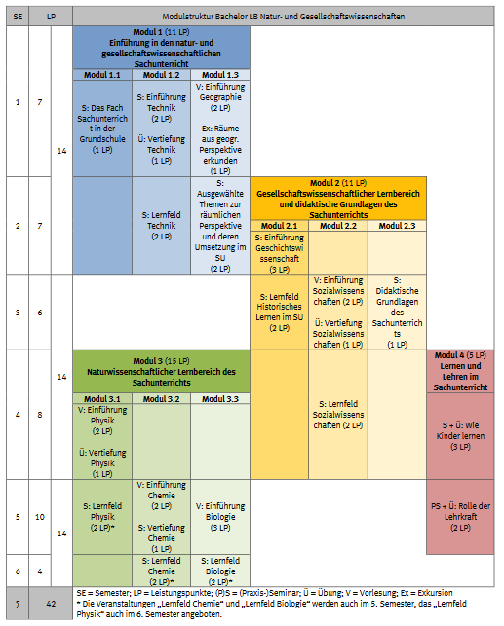
Studienverlaufsplan
Die Prüfungsordnung gibt vor welche Module und Veranstaltungen im Studium belegt werden müssen.
In der Prüfungsordnung, die ihr über die Seite des Instituts aufrufen könnt, findet ihr genaue Angaben zu Voraussetzungen, Leistungen etc.

Slide 4
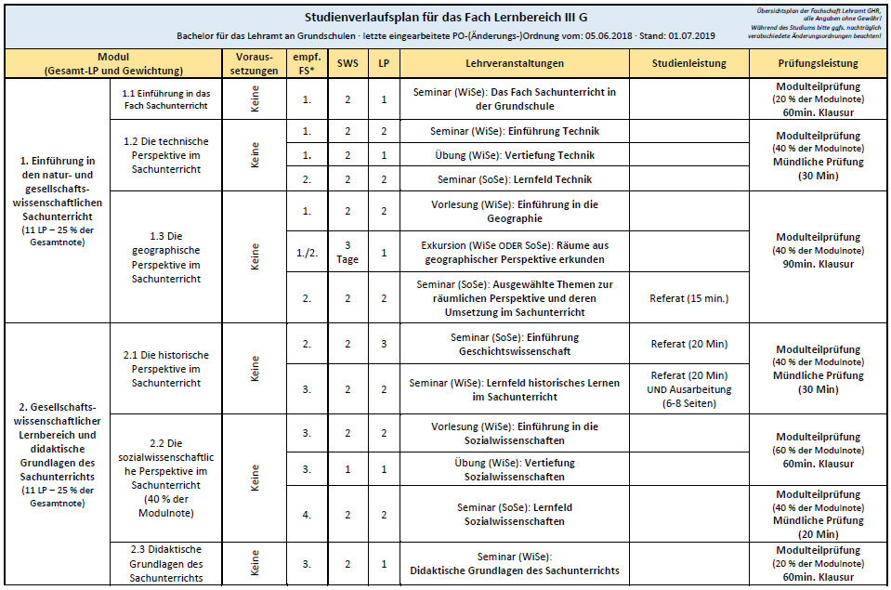

Slide 5
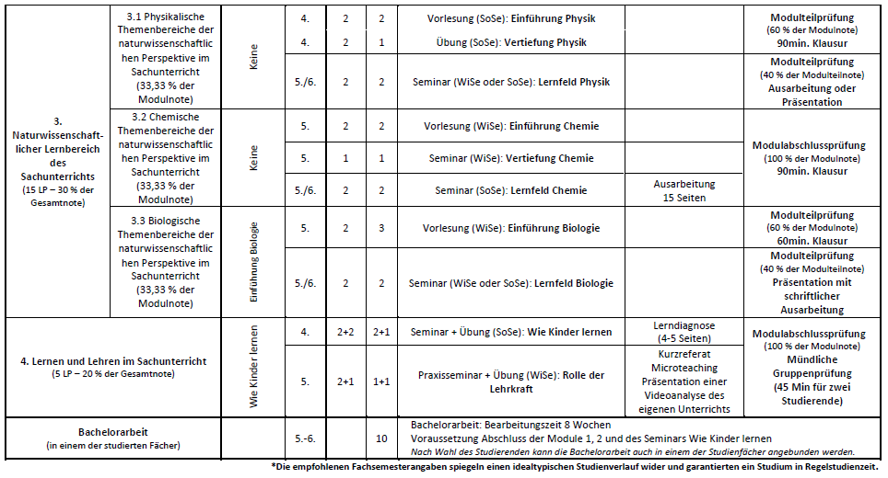

Slide 6
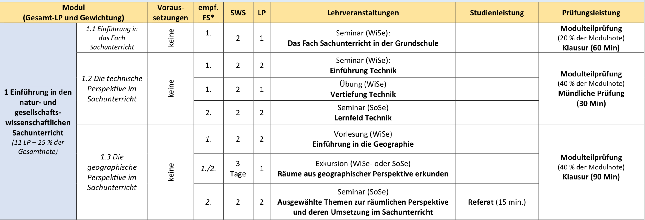
Das erste Modul im Sachunterricht

Slide 7
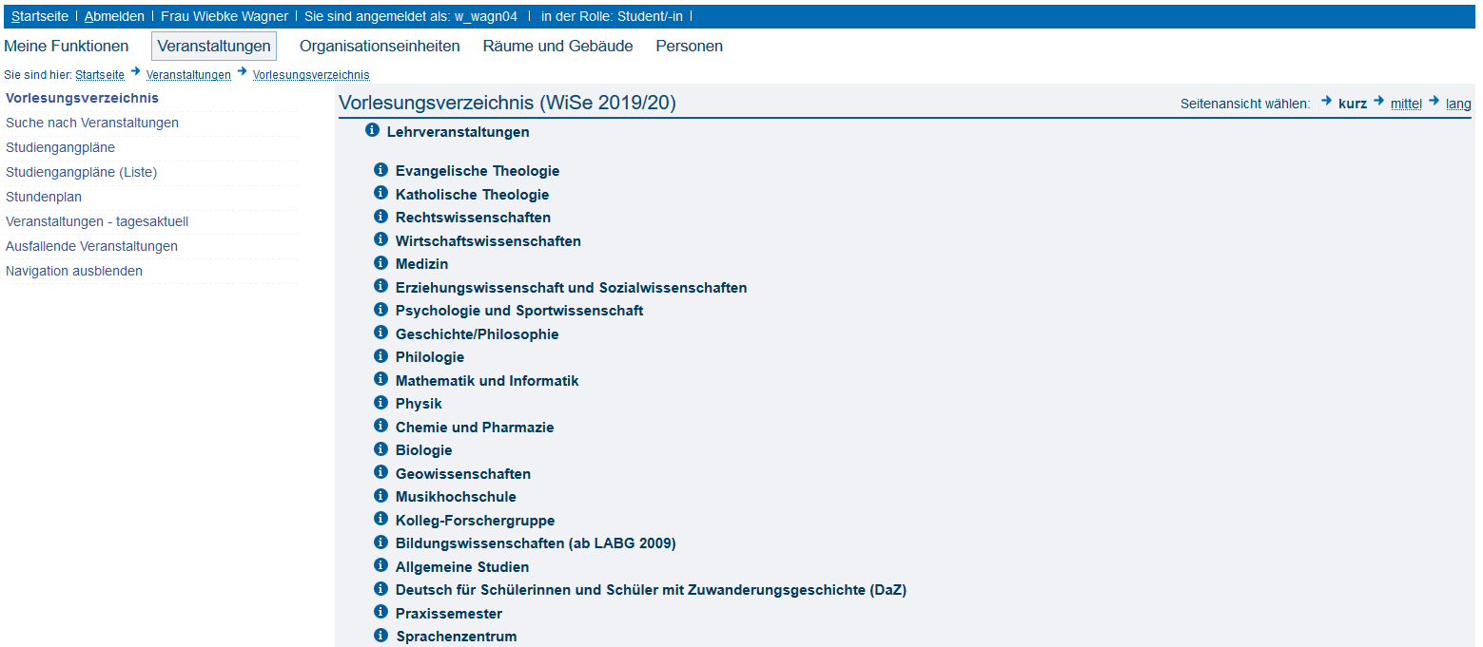
Anmeldung zu Veranstaltungen

Slide 13
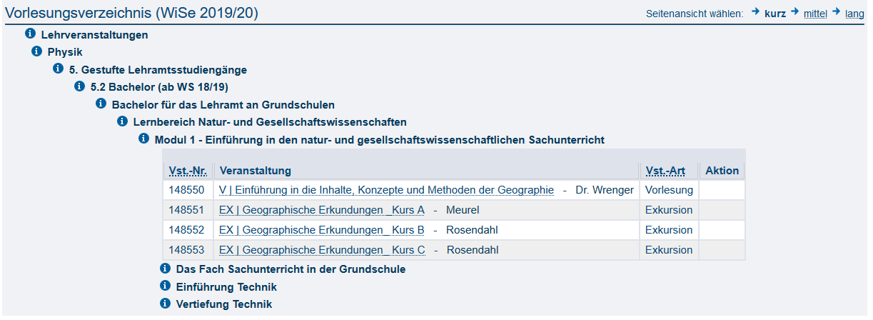
Vorlesung Geographie: Dienstag 12-14 Uhr Keine Belegpflicht
Exkursionen Geographie: finden im März statt
Belegung zur Zeit nicht möglich

Slide 14
Seminar Das Fach SU in der GS: alle Mittwoch 10-12 Uhr
Hier müsst ihr wählen! 1-3 Wunsch

Slide 15
Seminar Einführung Technik: A: Donnerstag 12-14 Uhr
B: Donnerstag 14-16 Uhr C: Freitag 12-14 Uhr
Hier müsst ihr wählen! 1-3 Wunsch

Slide 16
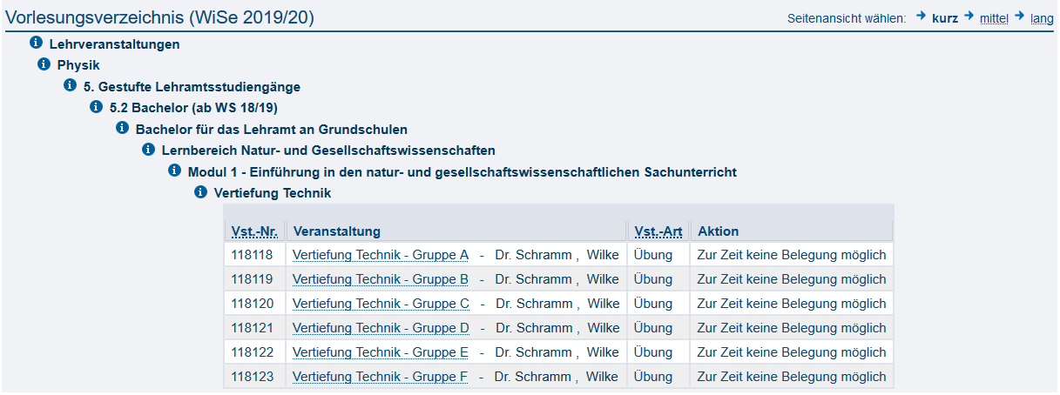
Seminar Vertiefung Technik: A: Montag 8-10 Uhr
B: Montag 10-12 Uhr C: Freitag 8-10 Uhr
D: Dienstag 14-16 Uhr E: Mittwoch 8-10 Uhr F: Donnerstag 8-10 Uhr
Hier müsst ihr wählen! 1-3 Wunsch

Slide 17
Anmeldung/ Belegung der Veranstaltungen
Vorlesungen: Der Platz ist euch sicher
Seminare: Pro Seminar 3 Wünsche angeben
Reihenfolge der Anmeldung = Priorität

Slide 18
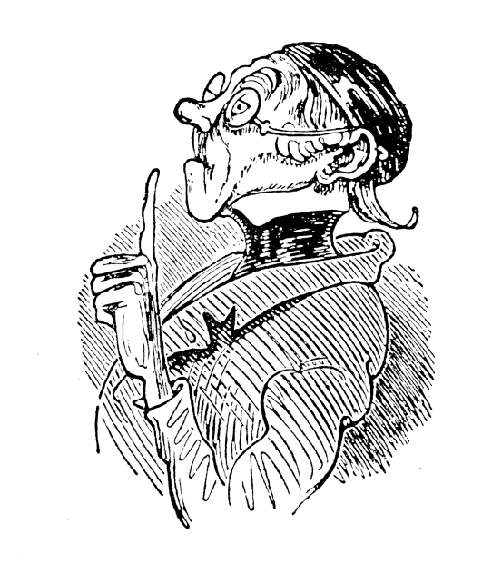
Fragen ?

Slide 19
Zeit zum Stundenplan erstellen
& Vorstellung des ITPP-Projekts

